Slide 1

Introduction à Kubernetes
Asma KRAIDI
Bruno FLAMENT
Damien GALASSO
Gauthier DEQUIDT

Slide 2
Qu'est-ce que les containers et les architectures micro-services ?

Slide 3
Les microservices
Définition:
Les microservices sont une technique de développement logiciel - une variante du style architectural de l'architecture orientée services (SOA) - qui structure une application comme un ensemble de services faiblement couplés.
Source: Wikipedia
Terme apparu en 2011 pour la première fois.

Slide 4
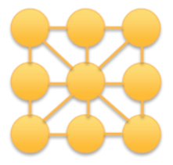

Microservices vs Monolith
Avantages
Avantages
Facilite la mise à l'échelle (Scaling)
Agnostique (Non lié à une technologie)
Apporte de la flexibilité
Pas de SPOF (Single Point Of Failure)
Aide le développeur à comprendre sa partie du système à développer
Simple à déployer
Monitoring et gestion des bugs plus facile
Simplifie la réutilisation du code
Points à surveiller
Points à surveiller
Amène de la complexité
Latence Réseau
Peu agile
Changement dans le code peut provoquer des bugs en cascade
Difficulté à répartir les tâches pour les devs

Slide 5
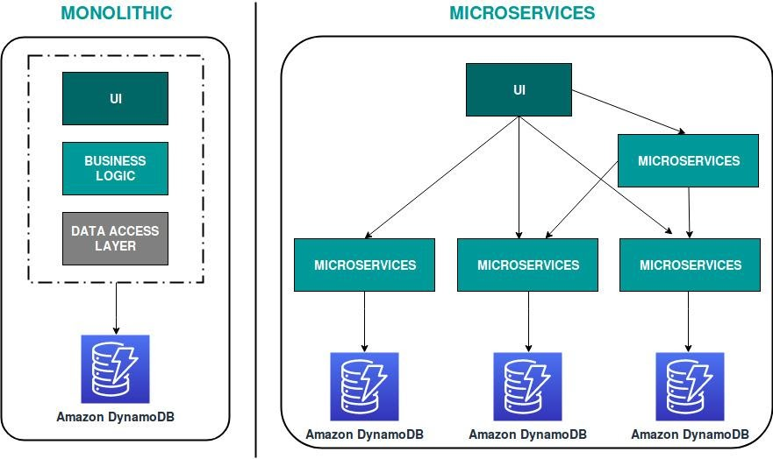
Comparaison d'une application en monolithe et Microservices

Slide 6
Les conteneurs
Définition:
Un conteneur est une enveloppe virtuelle qui permet de distribuer une application avec tous les éléments dont elle a besoin pour fonctionner : fichiers source, environnement d'exécution, librairies, outils et fichiers.
Contrairement à une machine virtuelle, le conteneur n’intègre pas de noyau, il s’appuie directement sur le noyau de l'ordinateur sur lequel il est déployé.
Source: Wikipedia

Slide 7
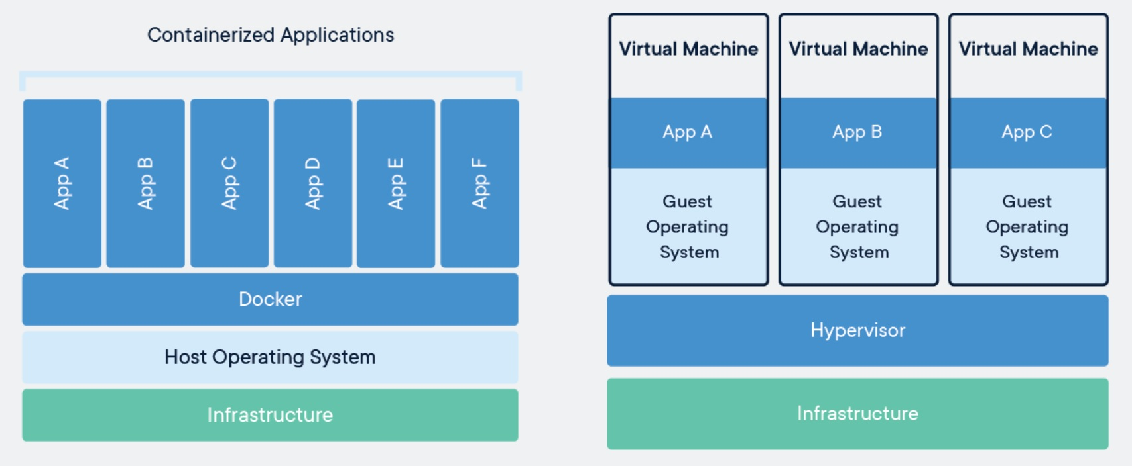
Conteneurs vs Machines virtuelles
Source: docker.com

Slide 8
Pourquoi utiliser Kubernetes ?

Slide 9

Qu’est-ce que Kubernetes ?
Kubernetes est un orchestrateur
Il orchestre les micro-services sur les conteneurs:
les ressources machines (computing),
la mise en réseau,
l’infrastructure de stockage
Automatise le cycle de vie complet des conteneurs:
du déploiement à la maintenance,
en passant par la récupération des ressources
jusqu'à la destruction lorsqu'elles ne sont plus nécessaires.

Slide 10
Orchestration
Sans orchestrateur
Avec orchestrateur
Gestion complexe de multiples conteneurs
Périodes d'indisponibilités (downtimes) élevées
Scalabilité complexe
Gestion du réseau et du stockage difficile
Orchestrer des conteneurs sur plusieurs hôtes (machines physiques ou virtuelles);
Contrôler et automatiser les déploiements et mises à jour d'applications ;
Scalabilité des ressources à la volée ;
Gérer des services de façon déclarative (idempotent) ;
Réparer automatiquement grâce au placement, au démarrage, à la réplication et à la mise à l'échelle automatiques.

Slide 11
Principales fonctionnalités
Découverte de service et l’équilibrage de charge
Bin packing automatique
Rollouts et rollbacks automatiques
Orchestration du stockage
Topologie de service
Self healing
Scaling horizontal
Configurations et secrets
Exécution de travail en masse
Notes:
Découverte de service et l’équilibrage de charge entre les containeurs
Bin packing automatique : planifie automatiquement les containers en fonction de leurs besoins et contraintes afin d’en maximiser l’utilisation sans sacrifier la disponibilité.
Rollouts et rollbacks automatiques : changements de configuration en monitorant en continu la santé des applications afin d’éviter les downtimes.
Orchestration du stockage : Kubernetes monte automatiquement les espaces de stockage dans les containers (Software-Defined Storage - SDS)
Topologie de service : Kubernetes route le trafic aux différents services selon la topologie du cluster.
Self healing : remplace et replanifie automatiquement les containers en défaillance.
Scaling horizontal : Les applications sont scalées manuellement ou automatiquement selon des métriques type CPU/Mémoire
Configurations et secrets : gestion des secrets et des configurations des applications de manière distinct sans avoir à rebuilder l’image d’une application.
Exécution de travail en masse : supporte l’exécution de travail en masse, les travaux de longue durée et remplace les containers en échec.

Slide 12



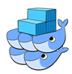
L'univers K8S
Alternatives:
Nomad (Hashicorp)
Mesosphere Marathon (Apache Software Foundation)
Rancher (Rancher Labs)
Docker Swarm (Docker, Inc.)
Solutions hébergées:
Google Kubernetes Engine (GKE)
Azure Kubernetes Service (AKS)
Amazon Elastic Container Service for Kubernetes (EKS)
DigitalOcean Kubernetes
OpenShift Dedicated
IBM Cloud Kubernetes Service

Slide 13
The Control-plane and Kubernetes objects

Slide 14
Kubernetes objects
Ex:
# List tous les objets du namespace courant
kubectl get all
Tout élément dans Kubernetes est un objet.

Slide 15
Declarative Management of Kubernetes Objects
Commandes impératives
Executer A, Executer B, Executer C
Configuration déclarative
Je veux A, B et C

Slide 16
Quel est l'avantage ?
La configuration déclarative est beaucoup moins sujette aux erreurs, Kubernetes sait ce qu'il doit faire et le fait pour vous.

Slide 17

Quel composant du control-plane encapsule les commandes impératives ?
Kube-controller-manager
Kubernetes est livré avec un ensemble de contrôleurs intégrés qui s'exécutent à l'intérieur du kube-controller-manager.
Ex:
https://github.com/kubernetes/kubernetes/blob/master/pkg/controller/serviceaccount/serviceaccounts_controller.go#L155

Slide 18
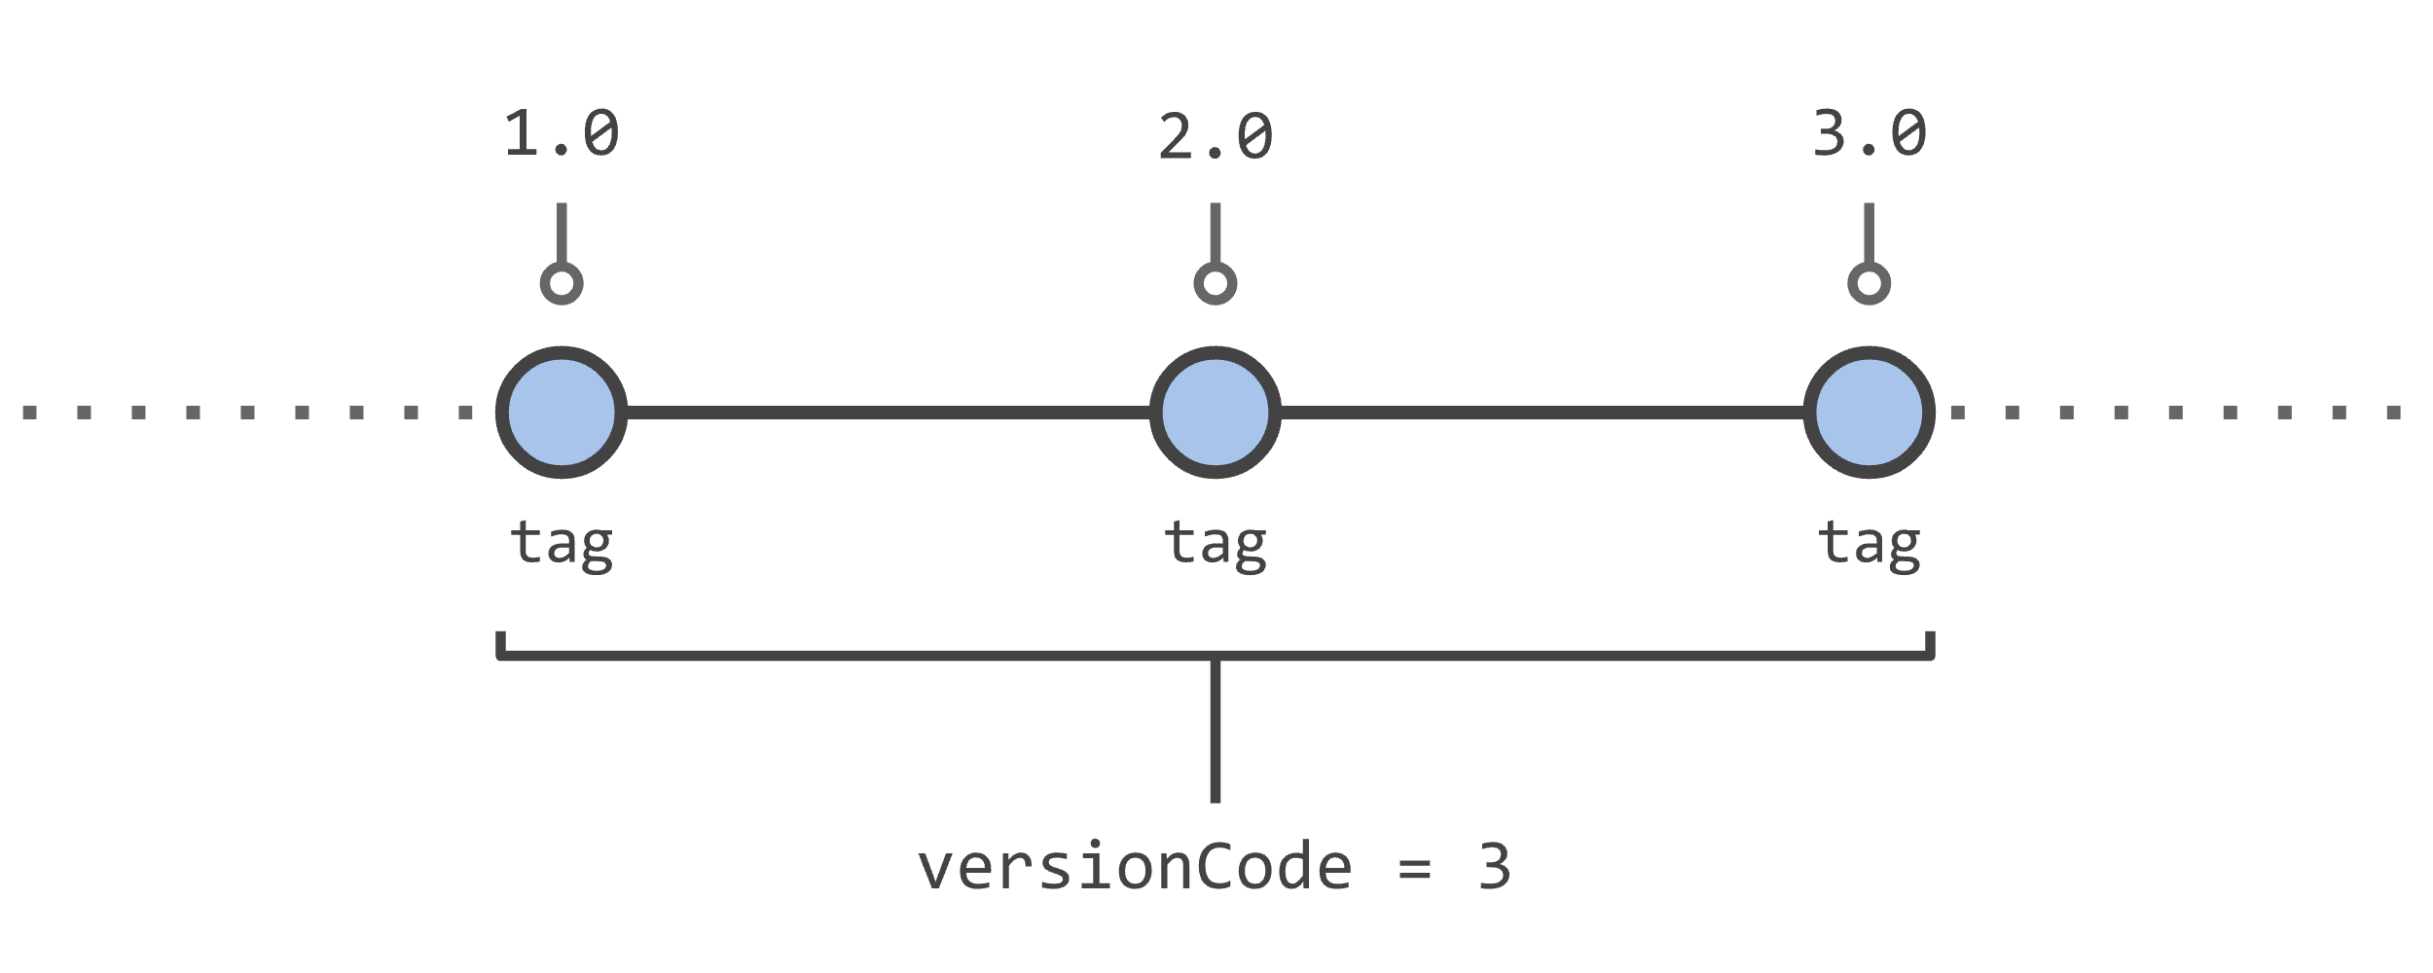
Bonne pratique: git
Couplé à un système de gestion de version, cela facilite les retours en arrière.

Slide 19

Où sont stockés les objets ?
Datastore : ETCD
Key-value storage
Distributed System
Watch for changes
Watch specific keys or directories for changes and react to changes in values

Slide 20
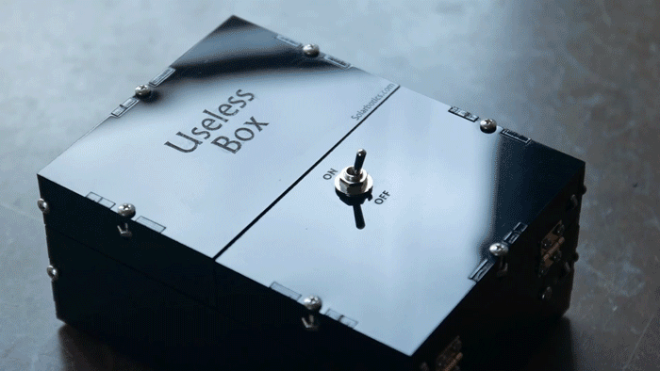
Le principe de l'auto-guérison
In Kubernetes, controllers are control loops that watch the state of your cluster, then make or request changes where needed. Each controller tries to move the current cluster state closer to the desired state.

Slide 21
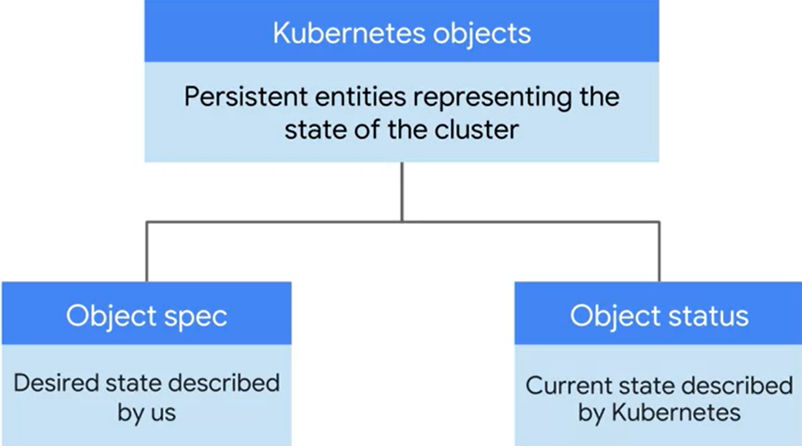
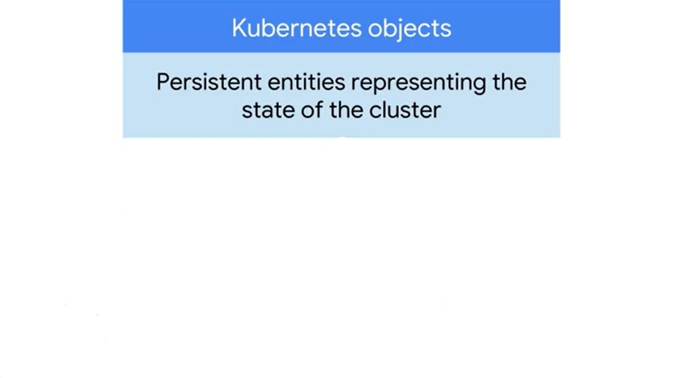
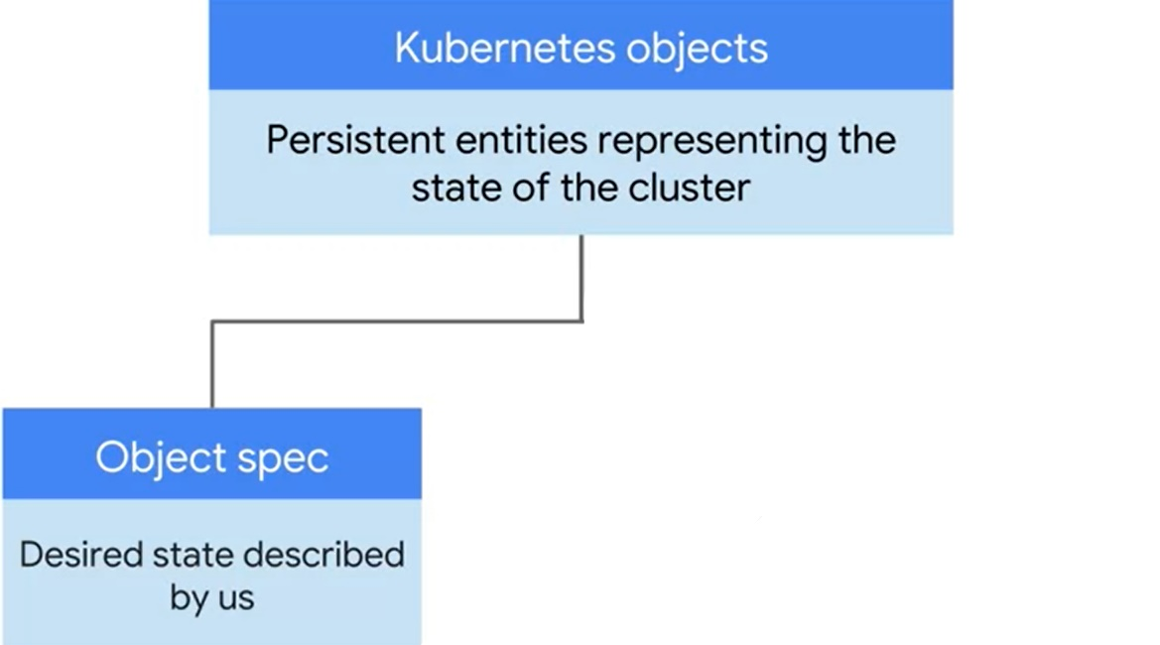
Les objets sont composés de deux éléments

Slide 22
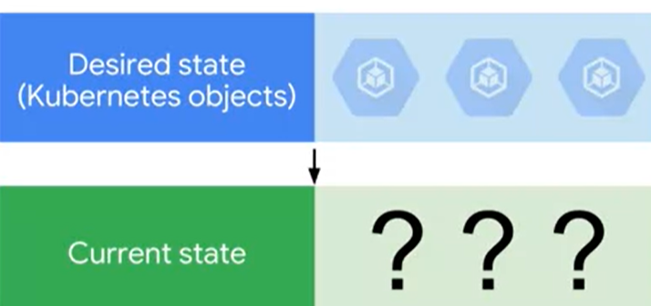
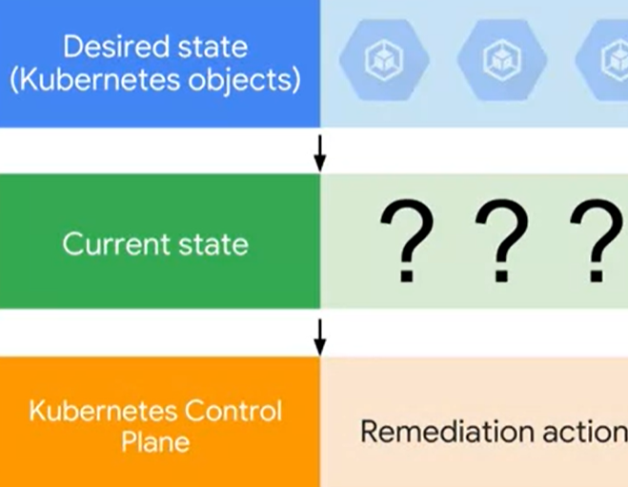
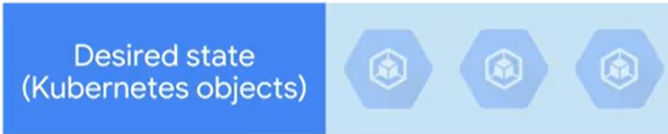
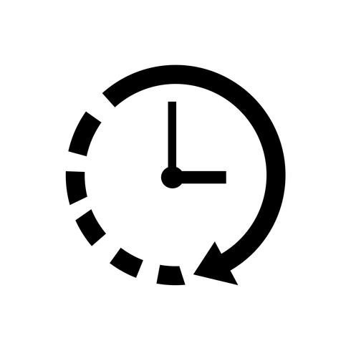
Exemple : Déclaration de 3 pods

Slide 23
Les composants de Kubernetes

Slide 24
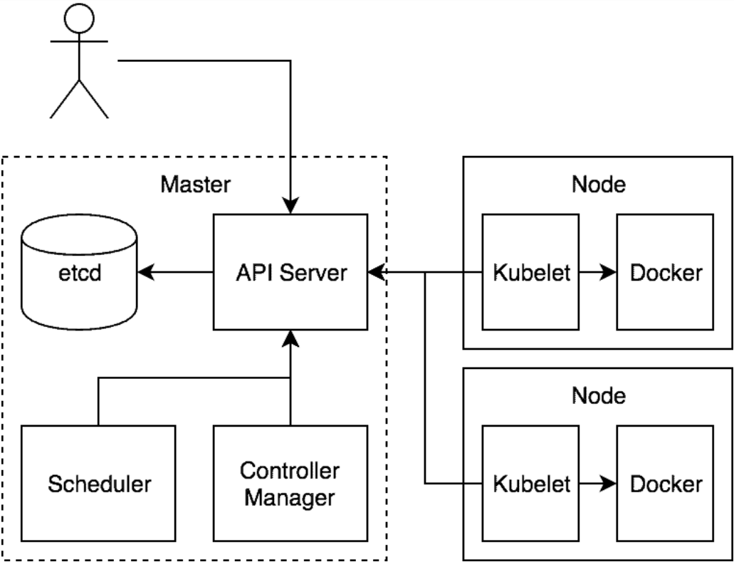
Les composants de bases
Datastore : ETCD
Policy Layer: API Server
Business logic:
Controller manager and scheduler
Node agent: Kubelet

Slide 25
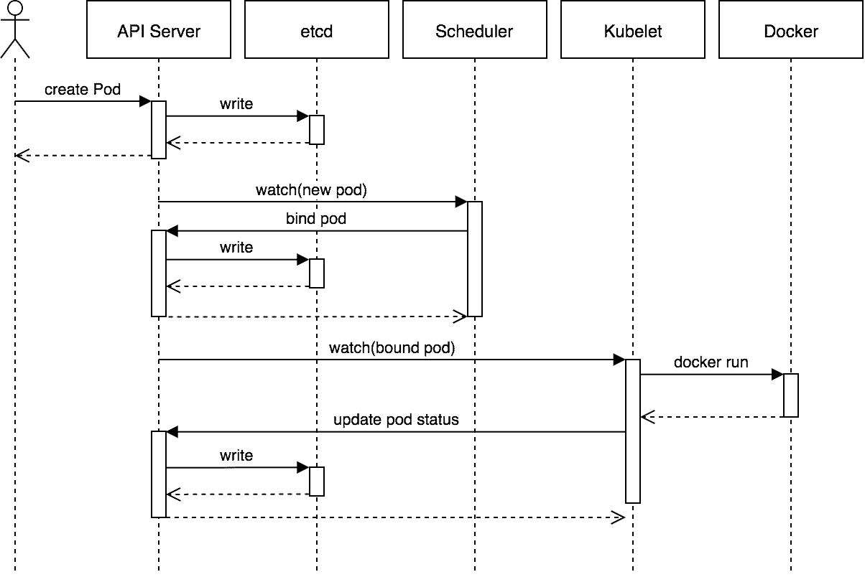
Un flux typique qui planifie et exécute un pod.
The user creates a Pod via the API Server and the API server writes it to etcd.
The scheduler notices an “unbound” Pod and decides which node to run that Pod on. It writes that binding back to the API Server.
The Kubelet notices a change in the set of Pods that are bound to its node. It, in turn, runs the container via the container runtime (i.e. Docker).
The Kubelet monitors the status of the Pod via the container runtime. As things change, the Kubelet will reflect the current status back to the API Server.

Slide 26
Questions
Quel est l’avantage d'une configuration déclarative ?
Quelle est la différence entre un pod et un container ?

Slide 27
Concepts clefs de K8S
Node, Pod, Deployment, Service

Slide 28
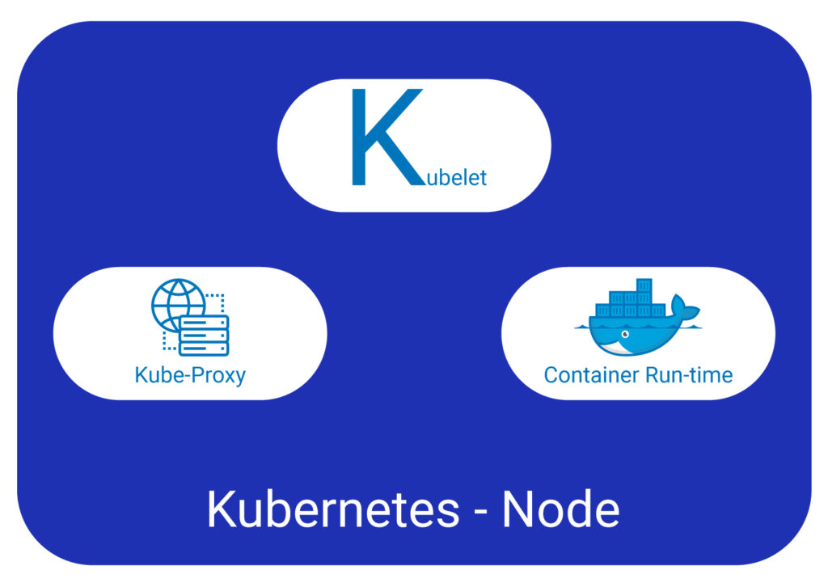
Worker Node
L’agent principal sur le worker node
Enregistre le node avec le cluster
Interagit avec apiserver
Instancie les pods
Pulls les images
Démarre et arrête les conteneurs
Docker
Le composant réseau de kubernetes
S’assure que chaque pod a une @IP unique
Équilibre la charge sur tous les pods d'un service

Slide 29
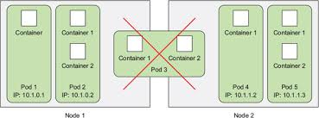
Pod
Le pod est un petit environnement séparé pour exécuter des conteneurs, généralement, chaque pod aura un conteneur.
Tous les conteneurs d'un pod partagent la même adresse IP
Le pod est l'unité de scaling dans kubernetes

Slide 30
Deployment
Les déploiements conserveront l'état souhaité des pods.
Il a d’autres fonctionnalités :
Met à jour les pods (PodTemplateSpec).
Rollback aux anciennes versions de déploiement
Scale up/down les déploiements
Suspendre et reprendre le déploiement
Utiliser l'état du déploiement pour déterminer l'état des réplicas

Slide 31
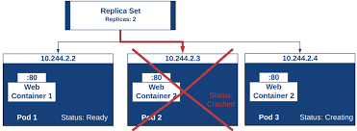
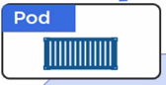

Slide 32
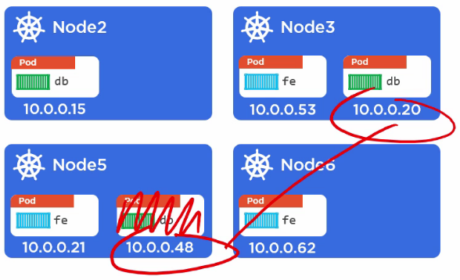
Service Concepts
Les pods peuvent mourir dans un cluster kubernetes, et lorsqu'ils seront remplacés, leur adresse IP changera.

Slide 33
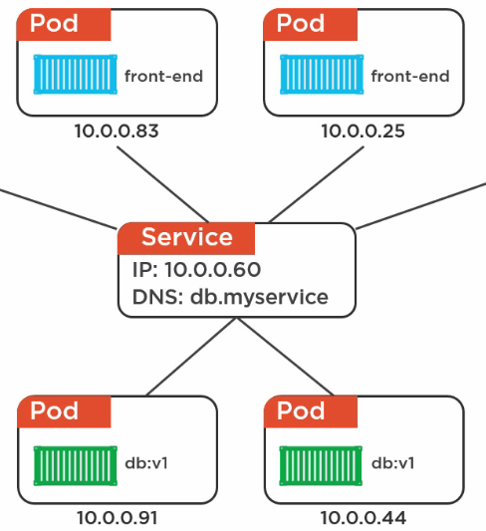
Notes:
Services will solve the ip churn problem, and will provide load balancing as well!
Service is an abstraction that defines a logical set of pods

Slide 34
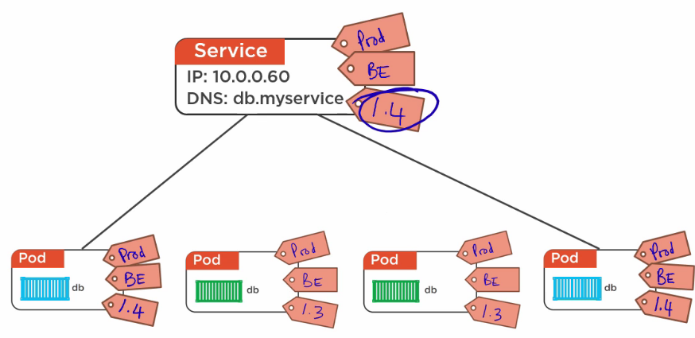
Les services savent quels pods doivent être équilibrés de charge à l'aide d'étiquettes (labels)
Notes:
Les services résoudront le problème du churn IP et fourniront également un équilibrage de charge!

Slide 35
